Slide 1
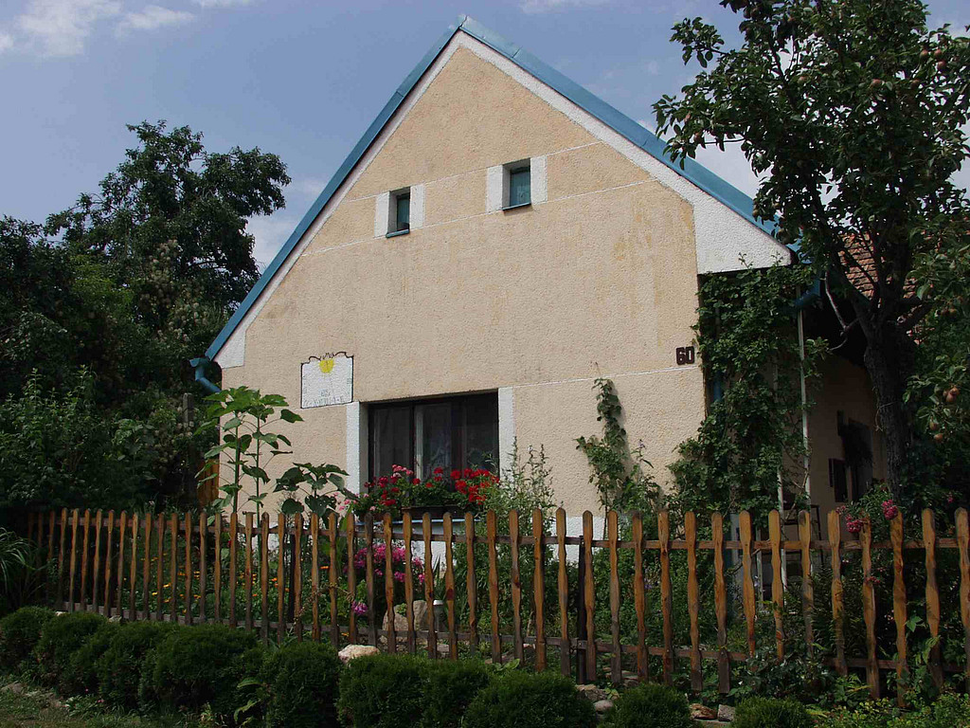
Zborov – nápis na stěně domu

Slide 2
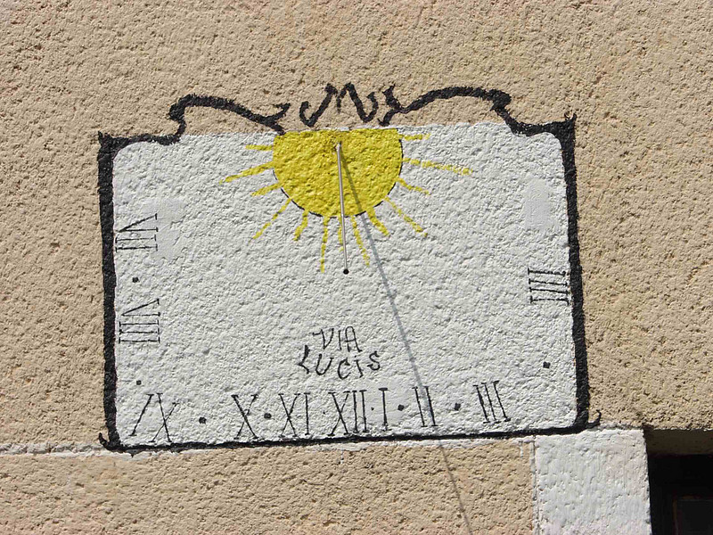
VIA LUCIS

